Slide 1
Upravljanje bolničkim sustavom
Nora Berdalović, Laura Horvat i Nikola Kašnar
14.6.2024.

Slide 2
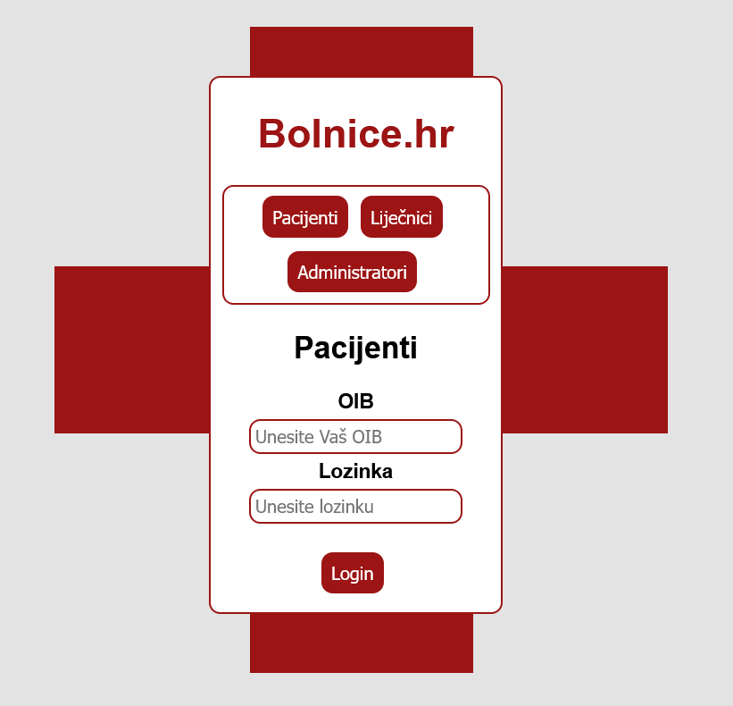
Osnovna ideja
Lakše podnošenje zahtjeva
Lakše zbrinjavanje pacijenata
Bolje upravljanje sustavom

Slide 3
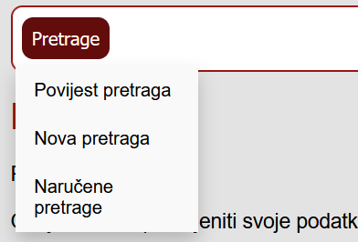
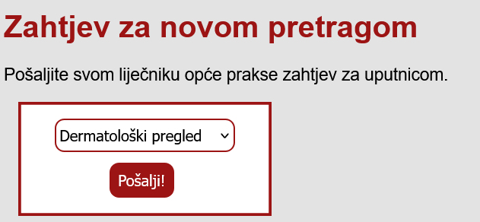
Pacijent
Pregled prijašnjih i budućih pretraga
Zahtijevanje nove pretrage

Slide 4
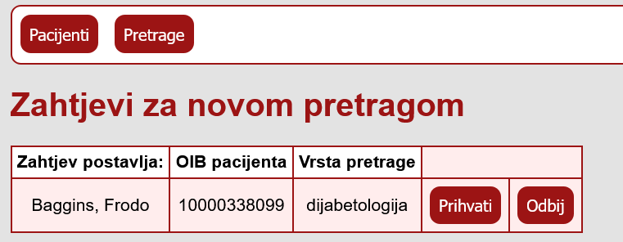
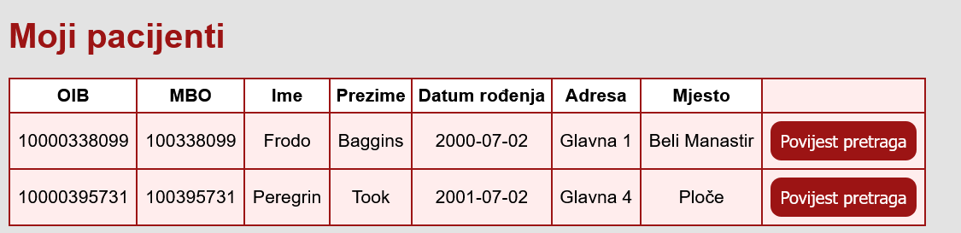
Liječnik
Pregled svih mojih pacijenata
Potvrde/odbijanja zahtjeva
Prebacivanje pacijenata

Slide 5
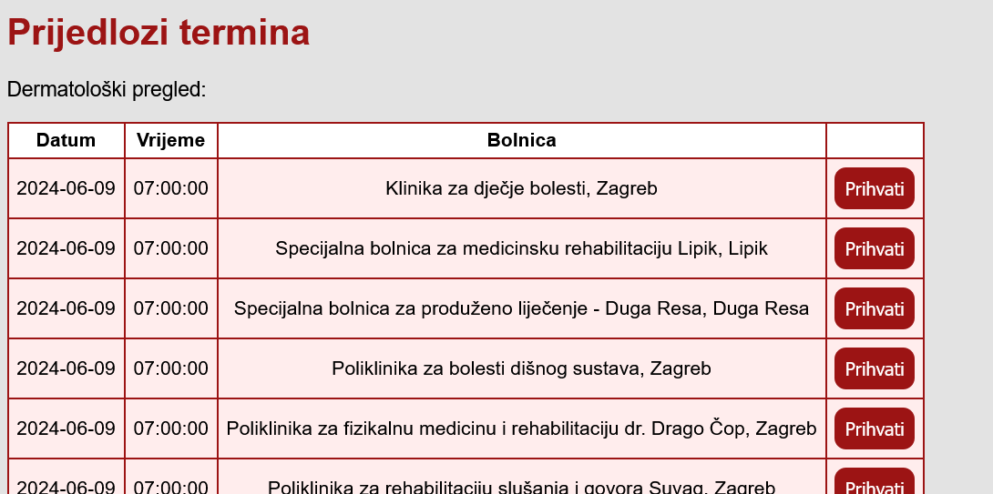
Liječnik

Slide 6
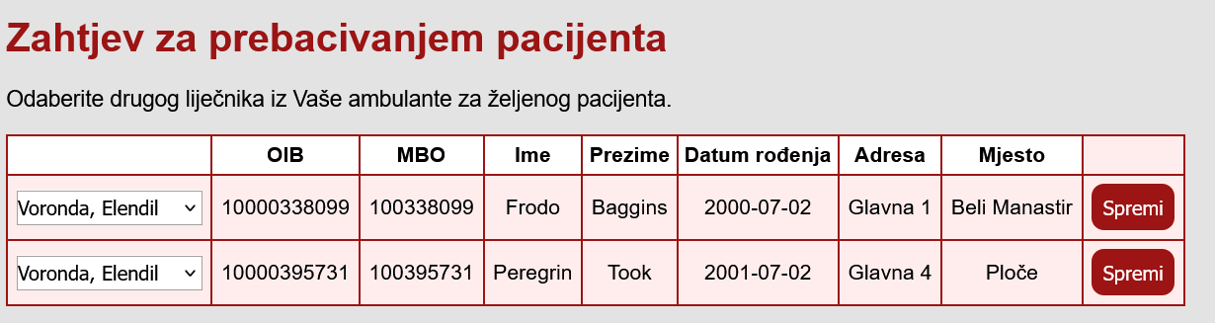
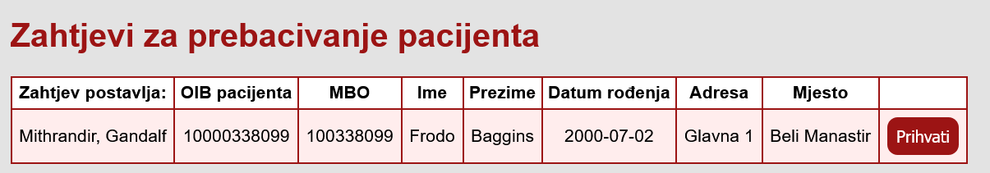
Liječnik

Slide 7

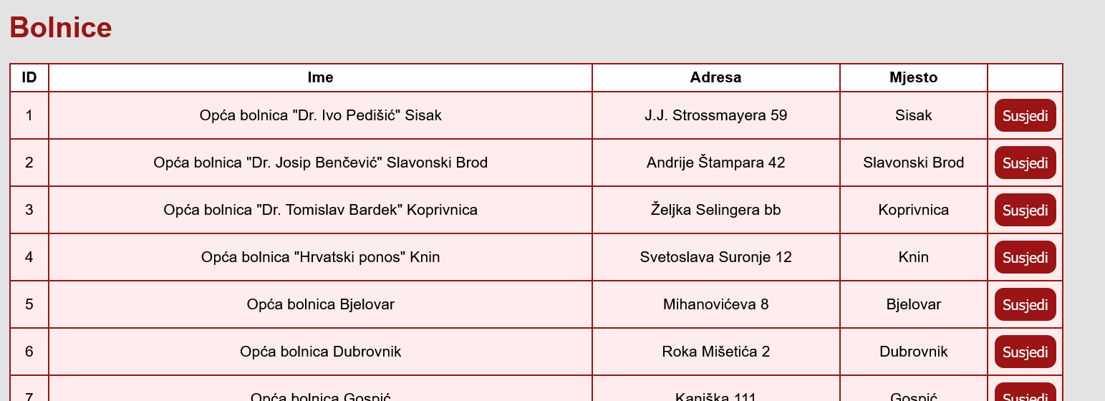
Administratori
„Sveukupna moć”
Može mijenjati sve podatke te dodavati nove liječnike/pacijente

Slide 8
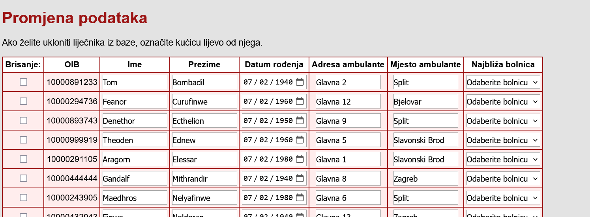
Administratori

Slide 9
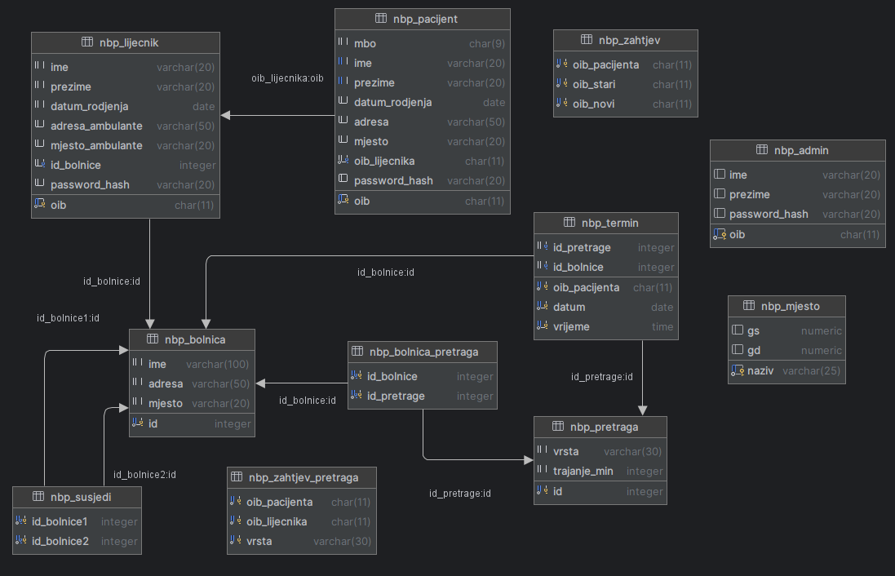



Korištene tehnologije
Relacijska baza (podataka)

Slide 10
HVALA NA PAŽNJI!

